Slide 1
Advanced Java Architectures
WebServices
Bari, Maggio 2023

Slide 2
WebServices
Cosa sono:
sono delle funzionalità esposte da un server che permettono di essere invocate da programmi o applicazioni esterni sulla rete e a seguito di elaborazione restituiscono un risultato.
Il meccanismo dei WebServices consente di far interagire in maniera trasparente applicazioni sviluppate con linguaggi di programmazione diversi, che girano su sistemi operativi eterogenei.

Slide 3
WebServices
Allo stato attuale esistono due approcci alla creazione di WebServices:
Uno basato sul protocollo standard SOAP (Simple Object Access Protocol), per lo scambio di messaggi per l’invocazione di servizi remoti, Remote Procedure Call, tipico di protocolli di interoperabilità come CORBA, DCOM e RMI.
Uno ispirato ai principi architetturali tipici del Web e si concentra sulla descrizione di risorse, sul modo di individuarle nel Web e sul modo di trasferirle da una macchina all’altra e che prende il nome di REST (REpresentational State Transfer).

Slide 4
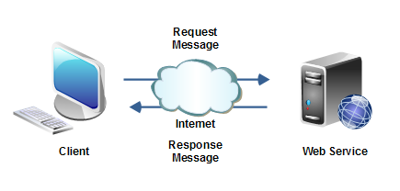

Slide 5
Requisiti dei WebServices
URI – meccanismo per individuare risorse in una rete
HTTP – protocollo semplice e leggero per richiedere una risorsa ad una macchina
HTML/XML/JSON – linguaggio per la rappresentazione dei contenuti

Slide 6
Caratteristiche dei WebServices
Auto-contenuti
Auto-descrittivi
Loosely coupled (dipende da chi li progetta): separazione tra interfaccia e implementazione
Sincroni o Asincroni

Slide 7
Vantaggi WebServices
Interoperabilità tra sistemi diversi, grazie a contratti di interoperabilità standard (HTTP)
Indipendenza dalla tecnologia (Java, .Net, PHP, ecc.) e dal sistema operativo del client e del server
Modularità
Riuso
Scambio di informazioni su protocolli aperti

Slide 8
Che cos’è REST
NON E’ UN PROTOCOLLO
NON E’ UNA SPECIFICA
NON E’ PER FORZA LEGATO AD HTTP
? QUINDI CHE COS’E’ ?
Notes:
L’espressione “representational state transfer” e il suo acronimo “REST” furono introdotti nel 2000 nella tesi di dottorato di Roy Fielding, uno dei principali autori delle specifiche dell’Hypertext Transfer Protocol (HTTP). Roy Fielding descrive il Representational State Transfer come uno stile architetturale (“architectural style”), ovvero un’astrazione degli elementi di un’architettura all’interno di un sistema hypermedia distribuito. REST ignora i dettagli dell’implementazione dei componenti e della sintassi del protocollo al fine di concentrarsi sui ruoli dei componenti, i vincoli sulla loro interazione con altri componenti e la loro interpretazione. Ci tengo ancora una volta a dire che è molto importante capire la differenza tra un architettura e protocollo: mentre un protocollo potrebbe specificare: “usa JSON nel seguente formato per richiedere un preventivo”. Uno stile architetturale dice semplicemente: “i client possono contattare i server, ma non il contrario”. È un livello di astrazione completamente diverso.

Slide 9
Filosofia Rest
Come qualsiasi altro stile architetturale, anche REST ha i suoi 6 vincoli guida:
Client-server
Stateless
Cache
Layered system
Code on demand
Uniform interface

Slide 10
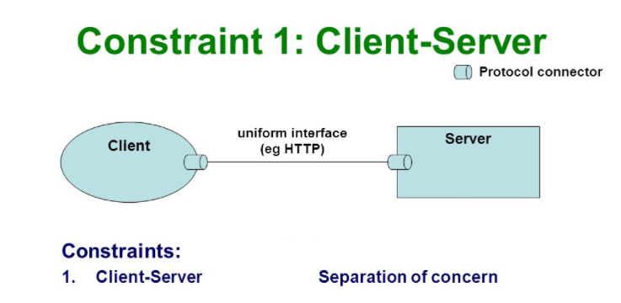
Client-Server
Il vincolo Client-Server richiede che il server offra una o più funzionalità e ascolti le richieste di possibili client. Un client invoca il servizio messo a disposizione dal server inviando il corrispondente messaggio di richiesta e il servizio lato server respinge la richiesta o esegue l’attività richiesta prima di inviare un messaggio di risposta al client. La gestione delle eccezioni è delegata al client.

Slide 11
Stateless
La comunicazione tra utente del servizio (client) e servizio (server) deve essere senza stato tra le richieste. Ciò significa che ogni richiesta da parte di un client dovrebbe contenere tutte le informazioni necessarie per il servizio per comprendere il significato della richiesta.
Tutti i dati sullo stato della sessione dovrebbero quindi essere restituiti al consumatore del servizio alla fine di ciascuna richiesta. In breve ogni richiesta è come se fosse la prima richiesta e non è correlata ad una precedente richiesta.

Slide 12
Cache
«La richiesta di rete più efficiente è quella che non utilizza la rete.»

Slide 13
Layered System
In un sistema a livelli, componenti intermedi come i proxy possono essere collocati tra client e server utilizzando l’interfaccia uniforme del web. Uno dei vantaggi di un sistema a più livelli è che gli intermediari possono intercettare il traffico client-server per scopi specifici; ad esempio il caching o sicurezza. Una soluzione basata su REST può essere composta da più livelli architettonici e quest’ultimi sono indipendenti l’uno dall’altro. I livelli possono essere aggiunti, rimossi, modificati o riordinati in risposta a come la soluzione deve evolversi.

Slide 14
Code on demand
Questo principio si intende come l’opportunità di aggiornare la logica del client in modo totalmente indipendente rispetto alla logica del server

Slide 15
Uniform interface
IDENTIFICAZIONE DELLE RISORSE
MANIPOLAZIONE DELLE RISORSE ATTRAVERSO RAPPRESENTAZIONI
HATEOAS
OVVERO
URI
HTML, XML, JSON o anche come file JPEG
Hypermedia

Slide 16
Risorsa
Qualsiasi informazione che può essere «gestita» tramite REST, prende il nome di risorsa.
Ogni risorsa ha uno stato noto come rappresentazione della risorsa.
Il set delle risorse che costituisco un’API REST è noto come resource model.

Slide 17
Metodi di una risorsa
Un'altra cosa importante associata a RESTful sono i metodi relativi alla risorsa da utilizzare per eseguire la transizione desiderata.
Un gran numero di persone collega erroneamente i metodi di risorse ai metodi HTTP GET/PUT/POST/DELETE.
Roy Fielding non lo cita mai.
Tutto ciò che importa è che ne deve risultare un'interfaccia uniforme.
Metodo HTTP | Operazione CRUD | Descrizione
POST | Create | Crea una nuova risorsa
GET | Read | Ottiene una risorsa esistente
PUT | Update | Sostituisce una risorsa
DELETE | Delete | Cancella una risorsa
PATCH | Patch | Aggiorna parzialmente una risorsa

Slide 18
Metodi di una risorsa
Quali metodi dovremmo utilizzare nell’ambito di una social media application per:
Creare un utente
Recuperare i dettagli di tutti gli utenti
Cancellare tutti gli utenti
Aggiornare il profilo di un utente
…

Slide 19
HTTP STATUS CODE
404: RESOURCE NOT FOUND
200: SUCCESS
201: CREATED
401: UNAUTHORIZED
500: SERVER ERROR
…

Slide 20

E RESTFUL CHE SIGNIFICA?
Spesso però sentiamo parlare dell’acronimo RESTful nel contesto di REST.
Sono sinonimi?
No non significano esattamente la solita cosa: mentre REST viene definito con uno “stile architetturale” con delle caratteristiche e principi, RESTful viene in genere utilizzato per fare riferimento a servizi Web che implementano l’architettura REST.
Un tipico esempio sono le API di sistemi che rispettano questi i vincoli e principi
https://developer.spotify.com/documentation/web-api/reference/#/

Slide 21

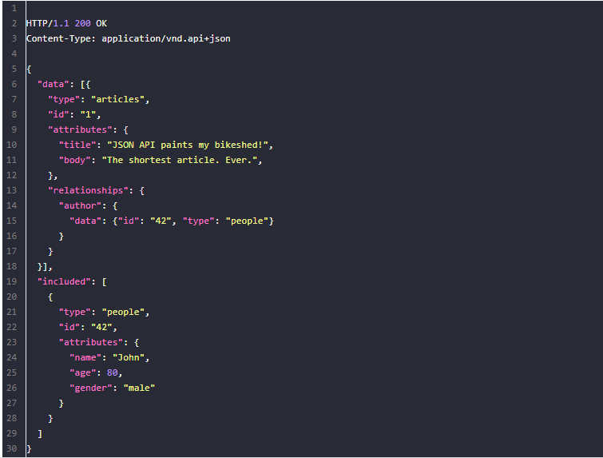
REST??

Slide 22
JAX-RS e JSR
La JSR-311 è una specifica del 2009 che ha dato origine alle API JAX-RS 1.0
Prevede delle semplici interfacce per esporre come webservices RESTful delle classi JAVA
Tutte le implementazioni hanno in comune il package javax.ws.rs
Le funzionalità principali sono:
Annotation su POJO
Indipendente dal container
Indipendente dal formato di output
Si basa su HTTP
E’ incluso nelle specifiche JAVA EE (6-7-8)
A marzo 2020 è stata emessa la specifica JAX-RS 3.0 la sua JSR di riferimento è JSR-370

Slide 23
JAX-RS it’s just an API
JAX-RS non è altro che una specifica, un insieme di interfacce e annotazioni offerte da Java EE.
Abbiamo le implementazioni; alcune delle più note sono RESTEasy e Jersey.
L'aiuto sta nel fatto che i nostri deployable possono e devono essere molto leggeri, lasciando che l'application-server fornisca le librerie necessarie. L'artefatto finale non dovrebbe contenere alcuna informazione sull'implementazione JAX-RS utilizzata.
Se forniamo la nostra implementazione dobbiamo assicurarci che il server sappia escludere la sua. JAX-RS è una potente API e la maggior parte (se non tutte) delle cose di cui avete bisogno sono già implementate dal vostro server web.
Non c'è bisogno di trasformare il vostro deployable in un ammasso ingestibile di librerie.

Slide 24
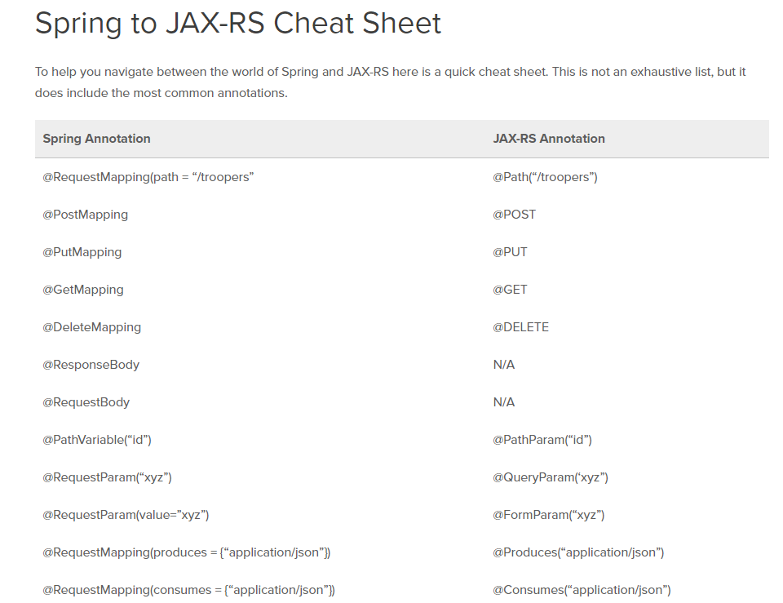
Spring MVC is not JAX-RS
https://developer.okta.com/blog/2017/08/09/jax-rs-vs-spring-rest-endpoints

Slide 25

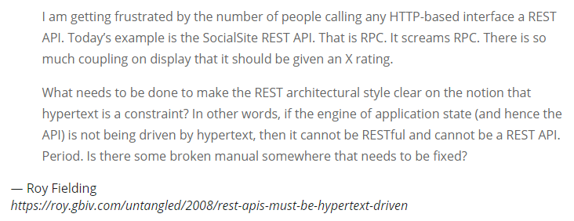
Creare un servizio REST
Per creare un servizio REST è sufficiente creare una classe JAVA ed annotarla con alcune annotation di JAX-RS.
Ecco un esempio:
@Path("/ws/biblioteca")
public class GestoreBiblioteca {
@GET
@Path("/libri")
@Produces("application/json")
public List<Libro> elencoLibri() {
List<Libro> listaLibri=new ArrayList<Libro>();
…..
return listaLibri
}
}
https://spring.io/guides/tutorials/rest/

Slide 26
@RequestMapping
Utilizzato per annotare un Controller al fine di intercettare le invocazioni provenienti dal web
È utilizzabile con diversi parametri:
Value
Method
Headers
Produces
@RequestMapping(value = "/ex/foos",method = RequestMethod.GET, produces = "application/json")
@ResponseBody
public String getFoosAsJsonFromREST() { return "Get some Foos with Header New";}
@RequestMapping(value = "/ex/foos",method = RequestMethod.GET, headers = "Accept=application/json")
@ResponseBody
public String getFoosAsJsonFromREST() { return "Get some Foos with Header New";}

Slide 27
@PostMapping, @PutMapping, @GetMapping, @DeleteMapping
Annotazione composta che agisce come shortcut al posto di @RequestMapping con l’indicazione del method
@PostMapping → RequestMapping(method=RequestMethod.POST)
@PutMapping → RequestMapping(method=RequestMethod.PUT)
@GetMapping → RequestMapping(method = RequestMethod.GET)
@DeleteMapping → RequestMapping(method = RequestMethod.DELETE)

Slide 28
@RequestBody
Mappa l’HttpRequest body verso un altro oggetto di dominio
Abilita automaticamente la deserializzazione dell’oggetto dal formato JSON
@PostMapping("/request") public ResponseEntity postController(@RequestBody LoginForm loginForm) { exampleService.fakeAuthenticate(loginForm); return ResponseEntity.ok(HttpStatus.OK); }

Slide 29
@ResponseBody
L’oggetto restituito è automaticamente serializzato in JSON e restituito nell’HttpResponse Body
@PostMapping(value = "/content", produces = MediaType.APPLICATION_JSON_VALUE) @ResponseBody public ResponseTransfer postResponseJsonContent( @RequestBody LoginForm loginForm) { return new ResponseTransfer("JSON Content!"); }

Slide 30
@PathVariable
Usata per gestire le variabili nell’URI request mapping
È possibile usarla sia col name che senza
È possibile definirla come required o no
@GetMapping("/api/users/{id}") @ResponseBody public String getUsersById(@PathVariable String id) { return "ID: " + id; }
@GetMapping("/api/users/{id}") @ResponseBody public String getUsersById(@PathVariable(“id”) String id) { return "ID: " + id; }
@GetMapping("/api/users/{id}") @ResponseBody public String getUsersById(@PathVariable(value=“id”) String id) { return "ID: " + id; }
@GetMapping("/api/users/{id}") @ResponseBody public String getUsersById(@PathVariable(required=false) String id) { return "ID: " + id; }

Slide 31
@RequestParam
Usata per estrarre query param
È possibile usarla sia col name che senza
È possibile definirla come required o no
@PostMapping("/api/foos") @ResponseBody public String addFoo(@RequestParam(name = "id") String fooId, @RequestParam String name) { return "ID: " + fooId + " Name: " + name;

Slide 32
Caso di Studio
Creare un’applicazione SpringBoot che nell’ambito di un social media consenta di:
Recuperare la lista degli utenti
Cancellare un utente
Recuperare il dettaglio di un utente
Aggiornare il profilo di un utente
…

Slide 33
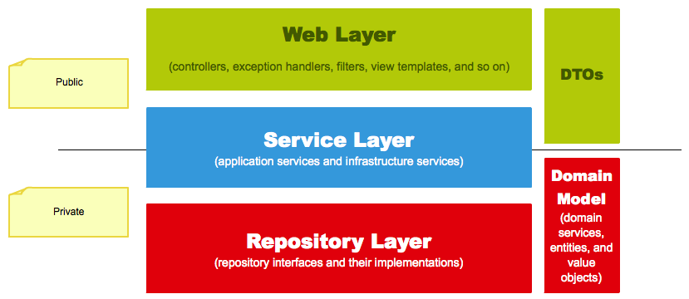
Esempio di architettura

Slide 34
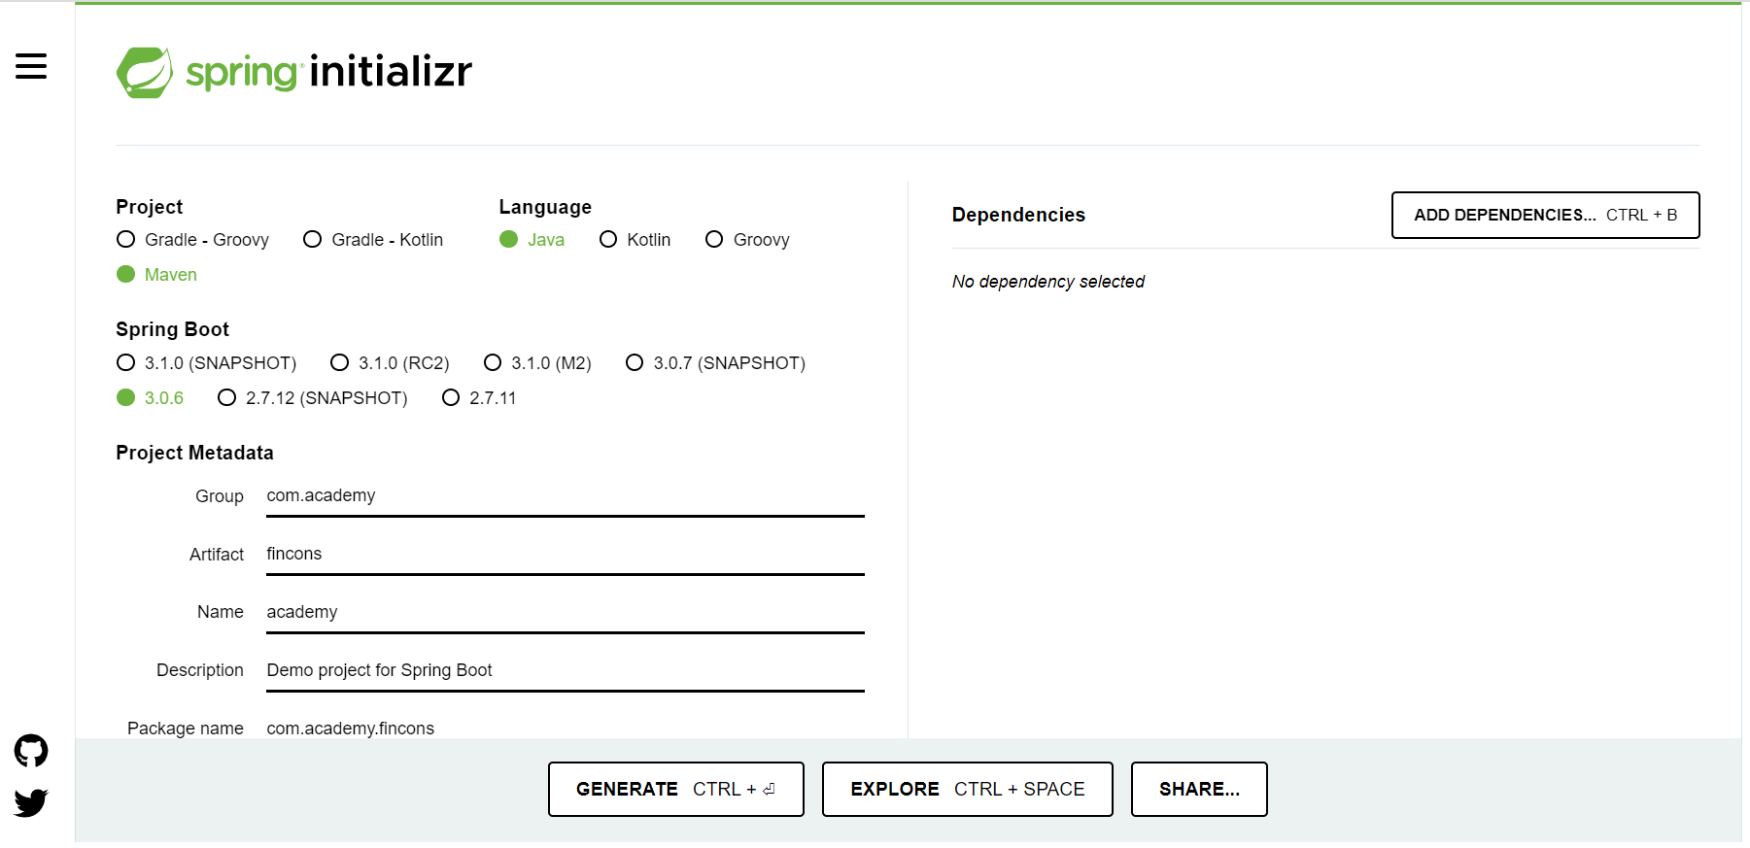
Caso di Studio – STEP 1

Slide 35
Caso di Studio – STEP 2
Definire la struttura base dei package per includere:
Dto
Controller
Service
Repository
Entity
Converter

Slide 36
Caso di Studio – STEP 3
Script create table ‘USERS’
Script insert values in ‘USERS’

Slide 37
Caso di Studio – STEP 4
Definire il DTO User con i dati necessari
id
Name
Surname
…

Slide 38
Caso di Studio – STEP 4
Definire la prima API REST che recupera la lista di tutti gli utenti

Slide 39
Caso di Studio – STEP 5: integrare H2
Aggiungere dipendenza nel POM
<dependency>
<groupId>org.springframework.boot</groupId>
<artifactId>spring-boot-starter-data-jpa</artifactId>
</dependency>
<dependency>
<groupId>com.h2database</groupId>
<artifactId>h2</artifactId>
<scope>runtime</scope>
</dependency>

Slide 40
Caso di Studio – STEP 5: integrare H2
Aggiungere configurazioni nell’application.properties
spring.datasource.driverClassName=org.h2.Driver
spring.datasource.username=sa
spring.datasource.password=
spring.jpa.database-platform=org.hibernate.dialect.H2Dialect
spring.h2.console.enabled=true
spring.jpa.defer-datasource-initialization=true
spring.sql.init.mode=always
spring.jpa.hibernate.ddl-auto=update
spring.datasource.url=jdbc:h2:mem:testdb
spring.sql.init.schema-locations=classpath*:db/h2/schema.sql
spring.sql.init.data-locations=classpath*:db/h2/data.sql

Slide 41
Caso di Studio – STEP 5: integrare H2
Definire in src/main/resources la cartella «h2»
Schema.sql
Data.sql

Slide 42


RestServices - Summary
Fonti:
https://italiancoders.it/introduzione-a-rest/
https://restfulapi.net/
https://octoperf.com/blog/2018/03/26/soap-vs-rest/#soap
https://springdoc.org/#properties
https://www.baeldung.com/spring-rest-openapi-documentation
https://swagger.io/blog/api-strategy/difference-between-swagger-and-openapi/

Slide 43
USEFUL LINKS
Web services
https://www.html.it/guide/guida-web-service/
https://www.html.it/pag/19595/introduzione-ai-web-service/
https://www.baeldung.com/jax-ws
https://www.tutorialspoint.com/webservices/web_services_summary.htm
https://www.html.it/pag/16466/sicurezza-web-server/
http://www.dneonline.com/calculator.asmx
https://www.baeldung.com/java-soap-web-service
Rest services
https://spring.io/guides/tutorials/rest/
https://italiancoders.it/introduzione-a-rest/
https://developer.okta.com/blog/2017/08/09/jax-rs-vs-spring-rest-endpoints
OPENAPI https://www.openapis.org/blog/2017/07/26/the-oai-announces-the-openapi-specification-3-0-0
OPENAPI integration https://www.baeldung.com/spring-rest-openapi-documentation
SWAGGER https://swagger.io/blog/api-strategy/difference-between-swagger-and-openapi/
RESTEasy Client API (https://www.baeldung.com/resteasy-client-tutorial)
Spring 5 WebClient (https://www.baeldung.com/spring-5-webclient)
Spring RestTemplate (https://www.baeldung.com/rest-template)
Java 11 (https://checksound.gitbook.io/corsojava/esempio-client-rest)
JWT https://www.ninjadevcorner.com/2018/09/stateless-authentication-jwt-secure-spring-boot-rest-api.html
REST principles https://restfulapi.net/
REST vs SOAP https://octoperf.com/blog/2018/03/26/soap-vs-rest/#soap
REST VS SOAP https://www.html.it/pag/19612/differenze-tra-web-service-rest-e-soap/
HATEOAS https://www.baeldung.com/spring-hateoas-tutorial

Slide 44
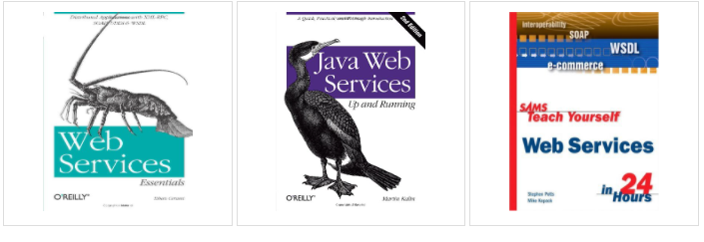
USEFUL LINKS

